Slide 1
Android系统交互异常的
检测与分析
姓 名： 雷 蕾
学 号： S201507125
导 师： 王 丹 教 授
陈 渝 副教授

Slide 2

目录
研究背景与意义
国内外研究现状
研究内容与研究目标
方案设计
研究的重点和难点
可行性分析
工作基础和已具备的条件
预期成果与进度安排

Slide 3
目录
研究背景与意义
国内外研究现状
研究内容与研究目标
方案设计
研究的重点和难点
可行性分析
工作基础和已具备的条件
预期成果与进度安排

Slide 4
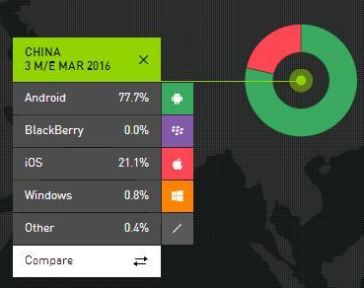

研究背景和意义
６％
2008年推出第一个版本
2016年第一季度Android系统中国市场占有率

Slide 5
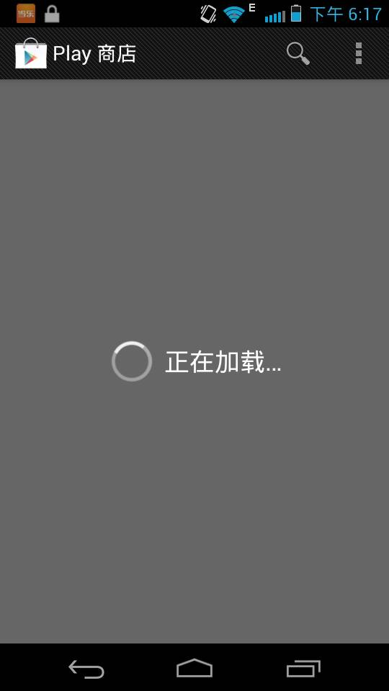

研究背景和意义
交互异常：
系统无法在用户期待的时间内做出响应
改善Android系统交互响应性能

Slide 6
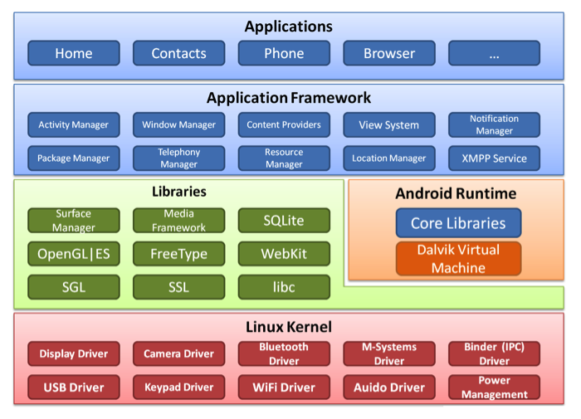
研究背景和意义
改善交互响应性能，首先要找到安卓系统架构中处理用户输入事件的部分
Android系统架构

Slide 7
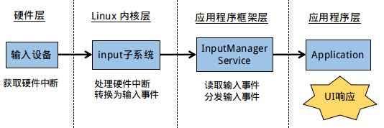
研究背景和意义
通过分析Android系统架构，我们发现用户输入事件先后经过Linux内核层、应用程序框架层、应用程序层进行处理。
Android系统交互过程示意

Slide 8
研究背景和意义
对于系统开发人员来说，为了进行系统优化，从这个复杂的过程中检测出交互异常，并定位导致交互异常的代码是一个巨大的挑战。
提出一个有效的方法反馈给开发人员Android系统可能存在的交互性能缺陷，并定位到相关函数，对帮助开发人员解决性能问题有极大的意义。

Slide 9
目录
研究背景与意义
国内外研究现状
研究内容与研究目标
方案设计
研究的重点和难点
可行性分析
工作基础和已具备的条件
预期成果与进度安排

Slide 10
国内外研究现状
目前很少有针对操作系统进行交互异常检测和分析的工作，但是国内外在应用
软件交互性能异常的检测和分析领域已经进行了一系列的研究。
Wang Xi ：
观点：利用响应型调用集合和阻塞型调用集合的交集是引起软件挂起的可疑调用集合
方法：静态建模分析
问题：很难覆盖千差万别的运行场景，
导致很多假警报的现象
Kang Yu：
观点：UI触发的异步执行的运行时依赖对软件交互响应有影响
方法：静态分析源码，动态跟踪，捕获任务的性能及其运行时依赖性
问题：导致系统异常的代码范围远大于应用软件，需要进行跨层次整体的分析

Slide 11
国内外研究现状
何嘉权 ：
观点：软件交互异常会体现在操作系统上，可利用Linux内核工具进行检测
方法：使用ftrace、perf 跟踪事件，利用线程依赖关系发现算法检测异常
借鉴：Android系统也是基于Linux内核构建的，也可使用Linux内核跟踪工具，并通过依赖算法获得依赖关系
Lenin Ravindranath ：
观点：研究性能瓶颈需要正确地跟踪跨异步调用边界的因果关系
方法：构造跨越异步调用边界的关键路径
借鉴：Android系统交互是一个跨系统层次、跨异步调用边界的过程，利用关键路径可以使交互过程更清晰，有利于检测和分析

Slide 12
目录
研究背景与意义
国内外研究现状
研究内容与研究目标
方案设计
研究的重点和难点
可行性分析
工作基础和已具备的条件
预期成果与进度安排

Slide 13
研究内容
１、研究函数调用信息的采集方法
（1）Linux内核层
input 子系统最先处理用户输入事件
操作系统内核中
（2）应用程序框架层
InputManagerService在input 子系统之后处理用户输入事件
处理函数既有存在于native层的Ｃ++代码，也有java层的java代码
（3）应用程序层
Application最后处理用户输入事件
利用多线程技术快速响应UI，但带来Android异步执行机制的复杂性
本项研究需要根据每个层次的不同特点，提出有效的函数调用信息的采集方法

Slide 14
研究内容
２、关键路径的构建和分析方法
为了分析系统交互的整个过程，需要把各层次函数调用信息拼接起来，构建一条指示系统交互代码执行过程的关键路径，通过对关键路径的分析，最终实现检测和分析系统交互异常，所以必须提出关键路径的构建和分析方法。

Slide 15
研究目标
设计一种Android系统交互异常检测与分析方法，检测出现Android系统交互异常的原因，定位导致出现Android系统交互异常的关键代码片段，帮助开发人员了解Android系统的交互性能瓶颈，指导系统开发人员对系统进行优化

Slide 16
目录
研究背景与意义
国内外研究现状
研究内容与研究目标
方案设计
研究的重点和难点
可行性分析
工作基础和已具备的条件
预期成果与进度安排

Slide 17
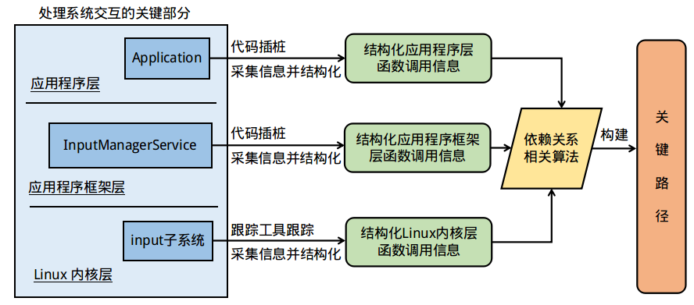
方案设计
本方案主要包括四方面的内容：采集Linux内核层函数调用信息、采集应用程序
框架层函数调用信息、采集应用程序层函数调用信息和构建与分析关键路径。
总体方案设计图

Slide 18
方案设计
在前三部分工作中，首先必须明确需要采集输入事件处理过程中函数调用的
哪些信息。经过分析，本研究在Linux内核层、应用程序框架层和应用程序
层要采集如下几部分信息：
（1）用户操纵UI的时间；
（2）各函数开始执行和结束执行的时间；
（3）各函数之间的调用关系；
（4）UI被更新的时间；

Slide 19
方案设计
1、基于事件流分析和筛选的Linux内核层函数调用信息的采集
（1）Linux内核代码中有大量的跟踪点
（2）获取事件流，并对采集到的事件进行人工分析，筛选有跟踪价值的事件
（3）将采集到的信息转换为结构化的数据

Slide 20
方案设计
2、基于插桩的应用程序框架层函数调用信息的采集
（1）对应用程序框架层在系统交互过程中所涉及的函数进行插桩
（2）插桩方式首先使用静态插桩，实现后可以转换为动态插桩，实现自动化
（3）将采集到的信息转换为结构化的数据

Slide 21
方案设计
3、基于插桩的应用程序层函数调用信息的采集
（1）对应用程序层在系统交互过程中所涉及的函数进行插桩
（2）避免多线程并行编程模型的影响，采集到准确的函数调用信息
（3）插桩方式的选择上，和采集应用程序框架层函数调用信息基本一致
（4）将采集到的信息转换为结构化的数据

Slide 22
方案设计
4、基于依赖分析的关键路径的构建与分析
（1）根据相关依赖关系发现算法，分析采集到的信息，构建关键路径
（2）关键路径执行时间超过500ms，则认为出现了系统交互异常现象，
从而实现系统交互异常的检测
（3）通过分析关键路径中执行时间较长的部分，给开发人员定位需要进
行改进优化的代码位置。

Slide 23
目录
研究背景与意义
国内外研究现状
研究内容与研究目标
方案设计
研究的重点和难点
可行性分析
工作基础和已具备的条件
预期成果与进度安排

Slide 24
研究重点及难点
（1）Linux内核层函数调用信息的准确性
必须采取有效的方法过滤掉无关事件
（2）应用程序框架层和应用程序层函数调用信息的准确性
代码插桩非常耗时且容易出现错误
插入的检测点的数量和位置限制了数据的详细程度
（3）关键路径构建方法的有效性
如何构建准确完整的关键路径还需进一步考虑

Slide 25
目录
研究背景与意义
国内外研究现状
研究内容与研究目标
方案设计
研究的重点和难点
可行性分析
工作基础和已具备的条件
预期成果与进度安排

Slide 26
可行性分析
将OPENTHOS作为研究对象——源码可得
OPENTHOS是清华大学、同方股份有限公司、一铭软件股份有限公司联合
开发以Android-x86为基础的开源桌面操作系统。
把OPENTHOS作为研究对象，可以获得Android系统从Linux内核层到应用
程序层的所有源代码，为Android系统交互异常检测与分析提供了条件。

Slide 27
目录
研究背景与意义
国内外研究现状
研究内容与研究目标
方案设计
研究的重点和难点
可行性分析
工作基础和已具备的条件
预期成果与进度安排

Slide 28
工作基础和已具备的条件
工作基础：
1、阅读了Android体系结构相关书籍
2、阅读了input子系统和InputManagerService部分源码
3、阅读了国内外应用软件交互异常检测和分析的相关文献
已具备的条件：
一台安装有Linux操作系统的台式机
一台用于实验的安装有OPENTHOS操作系统的笔记本

Slide 29
目录
研究背景与意义
国内外研究现状
研究内容与研究目标
方案设计
研究的重点和难点
可行性分析
工作基础和已具备的条件
预期成果与进度安排

Slide 30
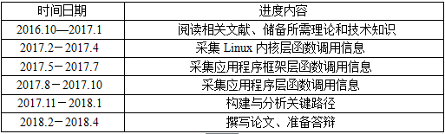
预期成果与进度安排
预期成果：
１、设计一种Android系统交互异常检测与分析的方法；
２、利用本课题的研究成果完成硕士学位论文的撰写。
进度安排如下表所示：

Slide 31


